Slide 1
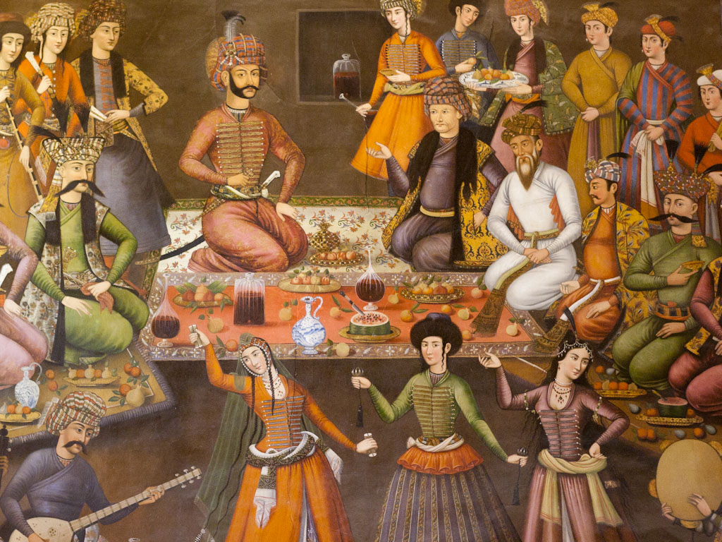
ISLAM – GLASBA IN PLES

Slide 2
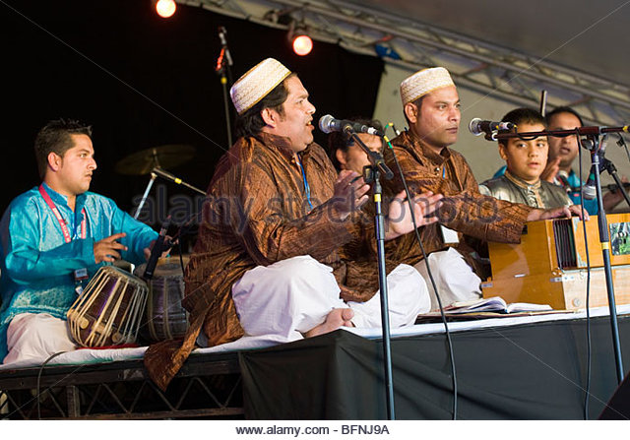
sTALIŠČE KORANA:
prepovedana (haram) in dovoljena (halal) glasba
lahko slišijo, ne smejo
poslušati (npr. v restavraciji, čakalnici …)
ples nikoli omenjen >>> stališča različna

Slide 3
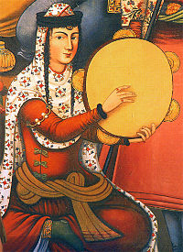
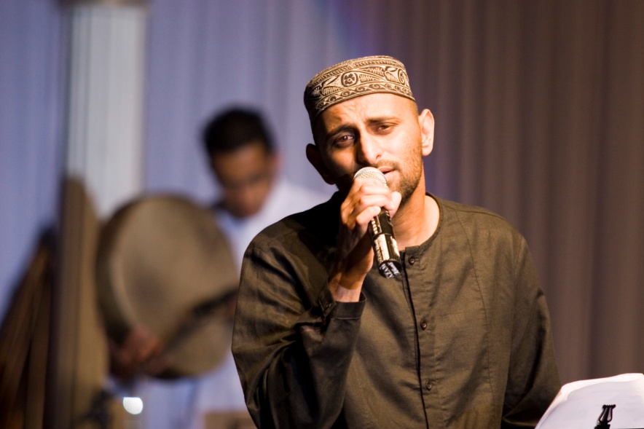
Nasheed glasba
po vsem svetu
a capella / spremljava tolkal
tradicionalno arabski, danes
tudi drugi jeziki
Zain Bhikha, Junaid
Jamsheed, Yusuf Islam …

Slide 4
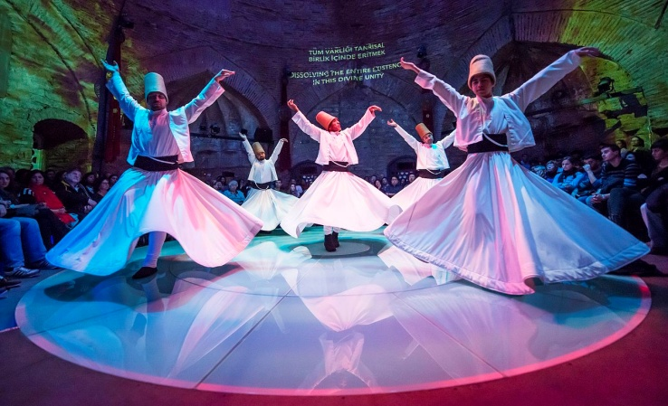
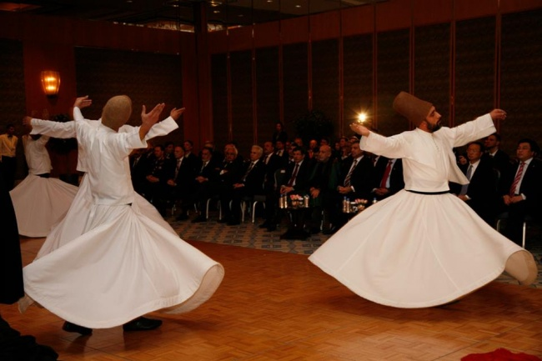
Ples Sama
sufijski red memvelov,
Turčija, 13. stoletje
duhovni vzpon do popolnosti
na seznamu Unescove
ustne in nesnovne
dediščine

Slide 5
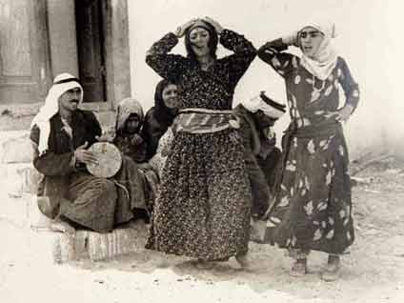
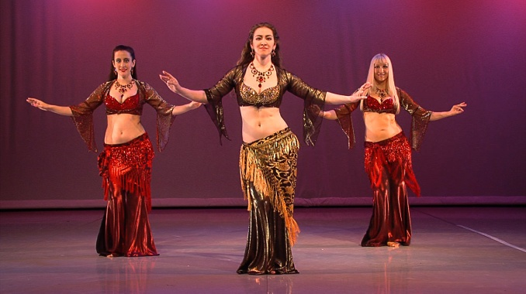
Orientalski ples
turški (energičen, hitri gibi …)
egiptovski (umirjen, zadržan …)
raqs baladi (Bližnji vzhod,
za praznovanja, vsi)
raqs sharqi (ves svet, predstave,
predvsem ženske …)
kontroverzen, delna prepoved

